Slide 1


Slide 2

HTML & CSS & JS
4주완성

Slide 3






JavaScript

Slide 4
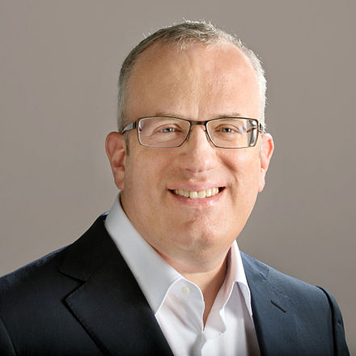


자바스크립트 역사
모카,,
라이브스크립트,,
,,?
브랜든 아이크_넷스케이프

Slide 5
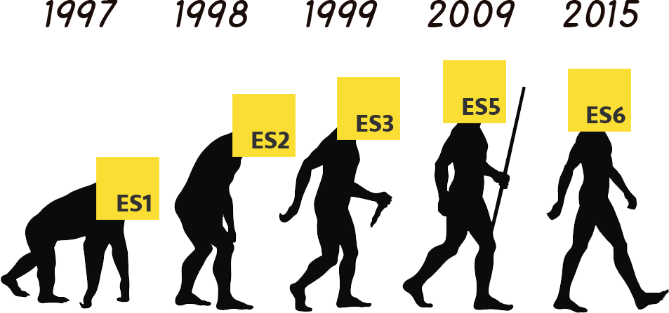

EcmaScript?
Ecma internationnal
EcmaScript 성장과정

Slide 6
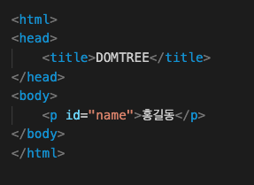
DOM_문서 객체 모델
root element
html
element
element
head
body
element
attribute
element
title
Id=“name”
p
text
text
element
DOMTREE
홍길동
h1
html
DOM
text
안녕

Slide 7
DOM에 접근하기
document.getElementById(“name”)
document.getElementByClassName(“name”)
document.getElementByTagName(“p”)
document.querySelector(“#name”)
document.querySelectorAll(“li”)

Slide 8
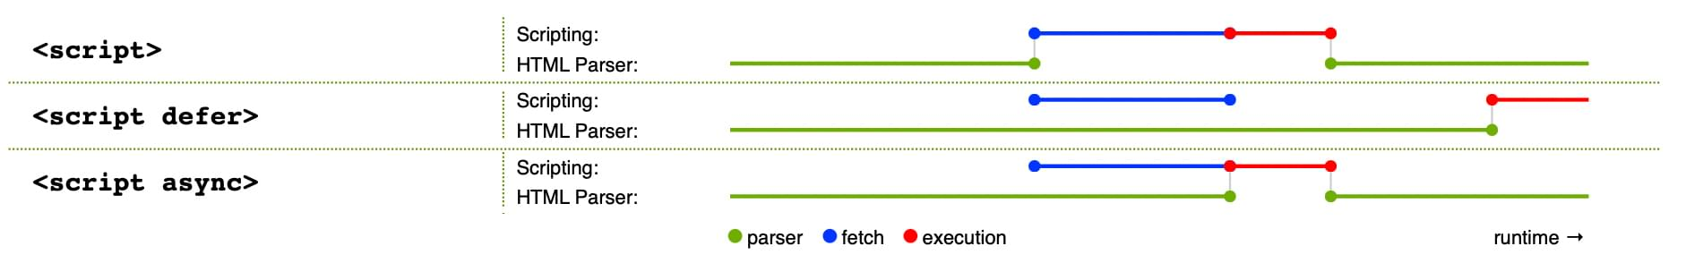
SCRIPT DEFER | ASYNC

